Slide 1


Інформаційний портал «Пулини.info»
Виконав студент групи ЗПІК-15
Адамович Дмитро Володимирович

Slide 2
Постановка задачі
Розробити наступні програмні модулі сайту:
Модуль авторизації та реєстрації;
Модуль управління сайтом;
Модуль новин;
Модуль публічного чату;
Модуль публікації оголошень;
Модуль зворотнього зв’язку;

Slide 3
Інструменти:
Архітектура проекту побудована на паттерні MVC
Мова розмітки гіпертекстових документів HTML5
Каскадні таблиці стилів CSS3 з використанням метамови SASS
Скриптову мову програмування JavaScript та бібліотеку jQuery
Мова програмування PHP
Середовище керування базами даних MySQL
Серверна платформа OpenServer
Css фреймворк Materialize

Slide 4
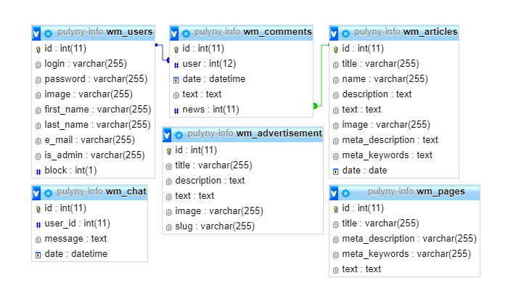
Структура бази даних

Slide 5
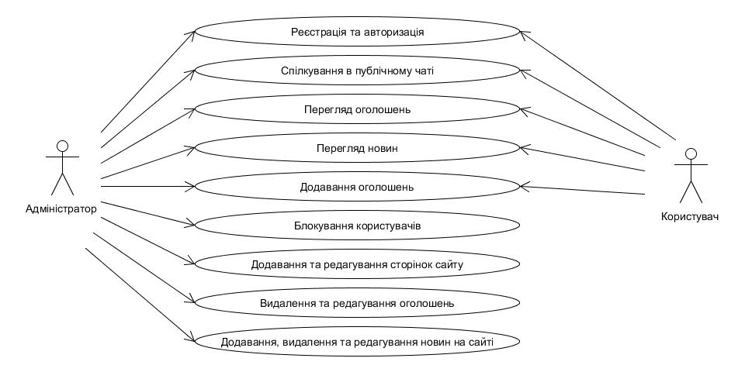
Варіанти використання

Slide 6
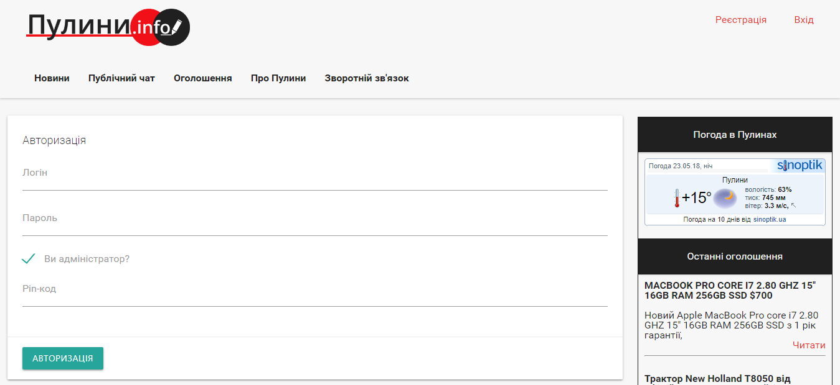
Сторінка авторизації

Slide 7
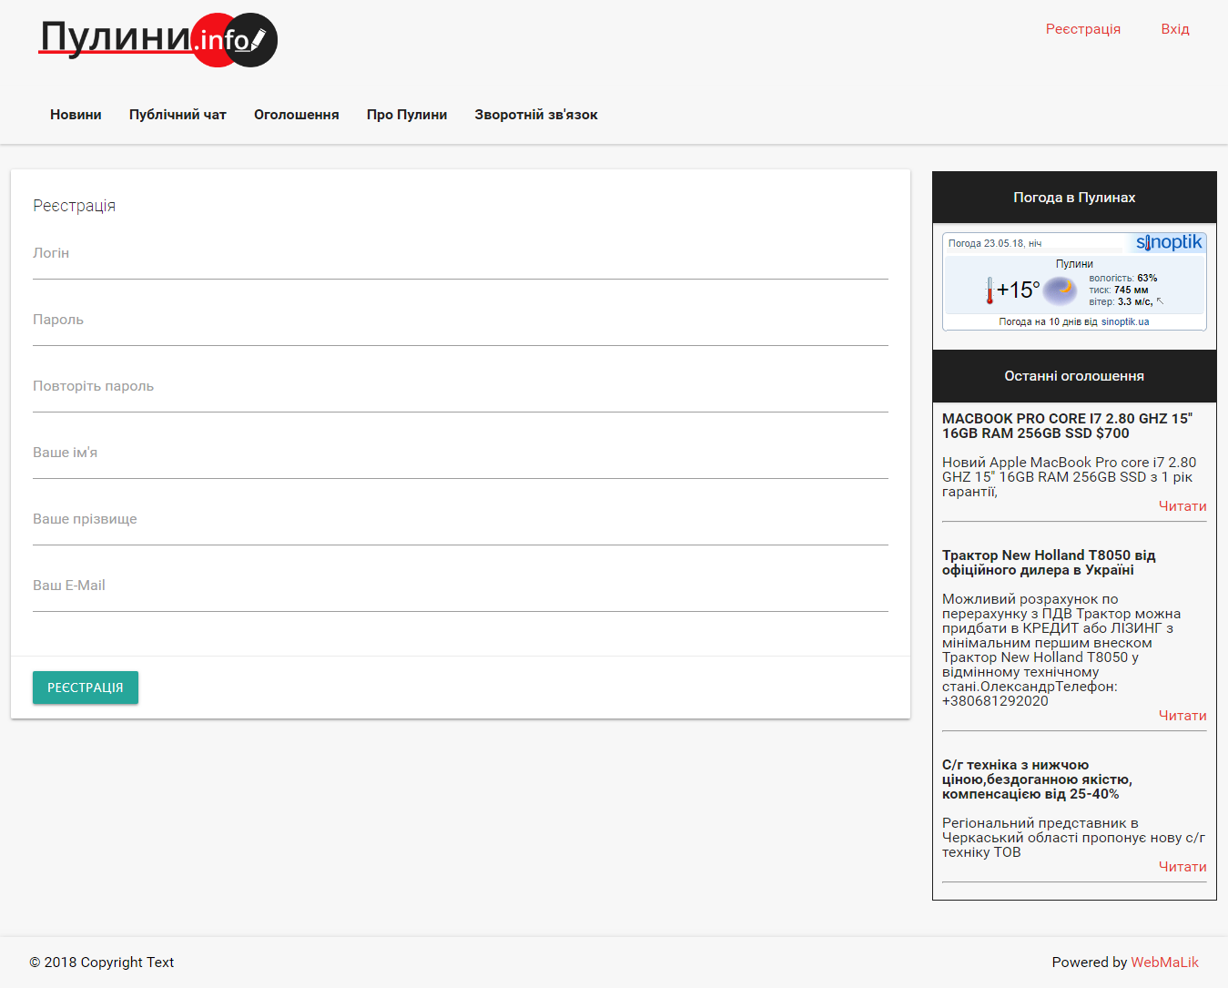
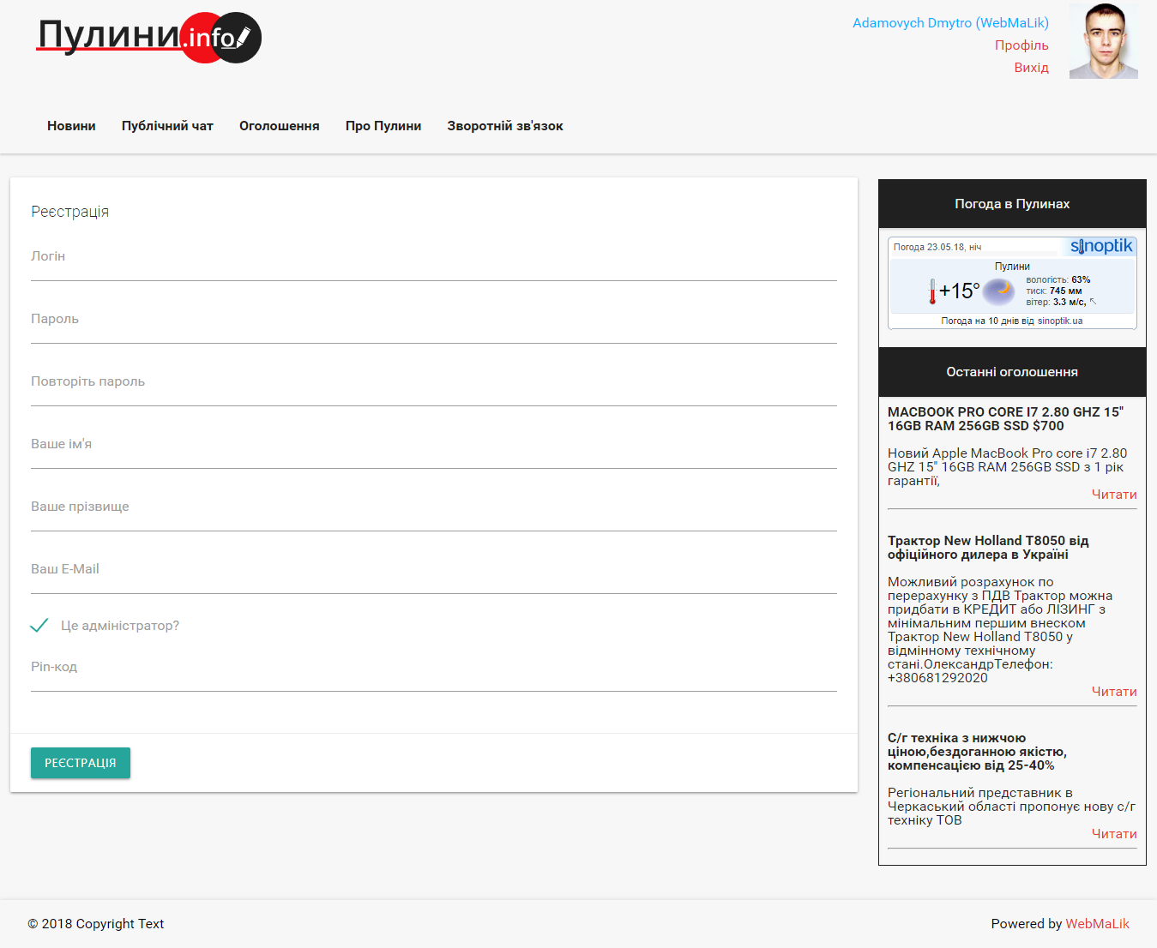
Реєстрація
Звичайний користувач
Реєстрація адміністратора

Slide 8
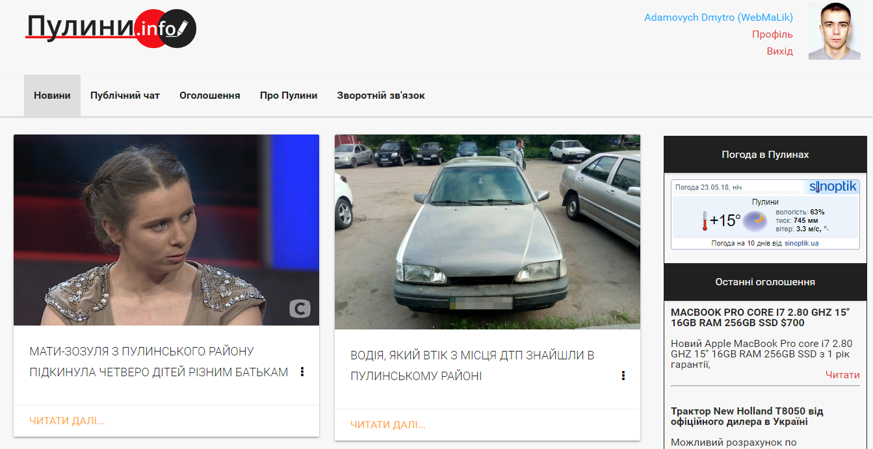
Головна сторінка

Slide 9
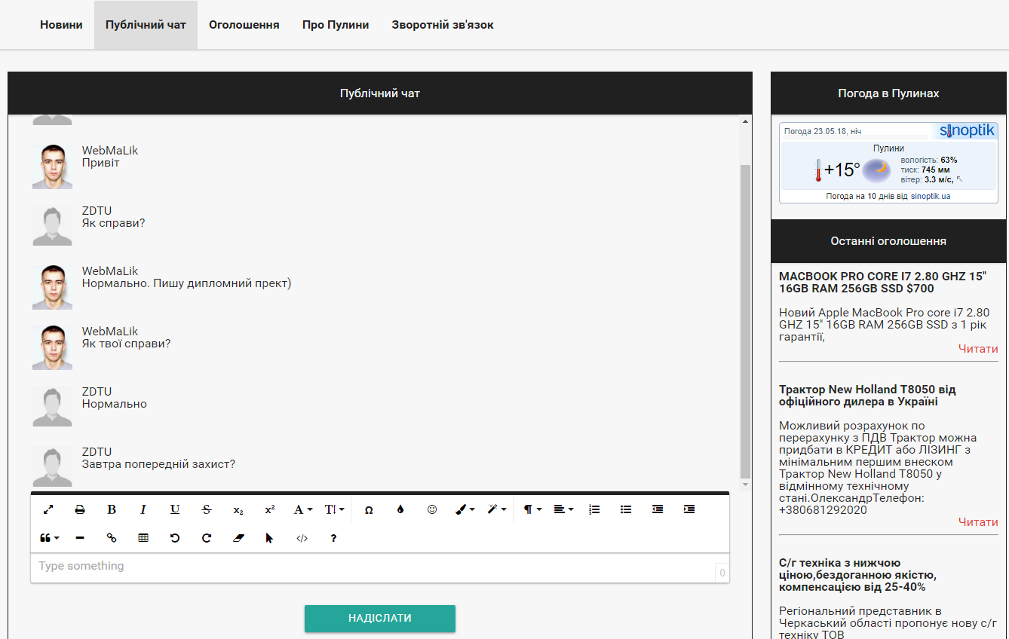
Публічний чат

Slide 10
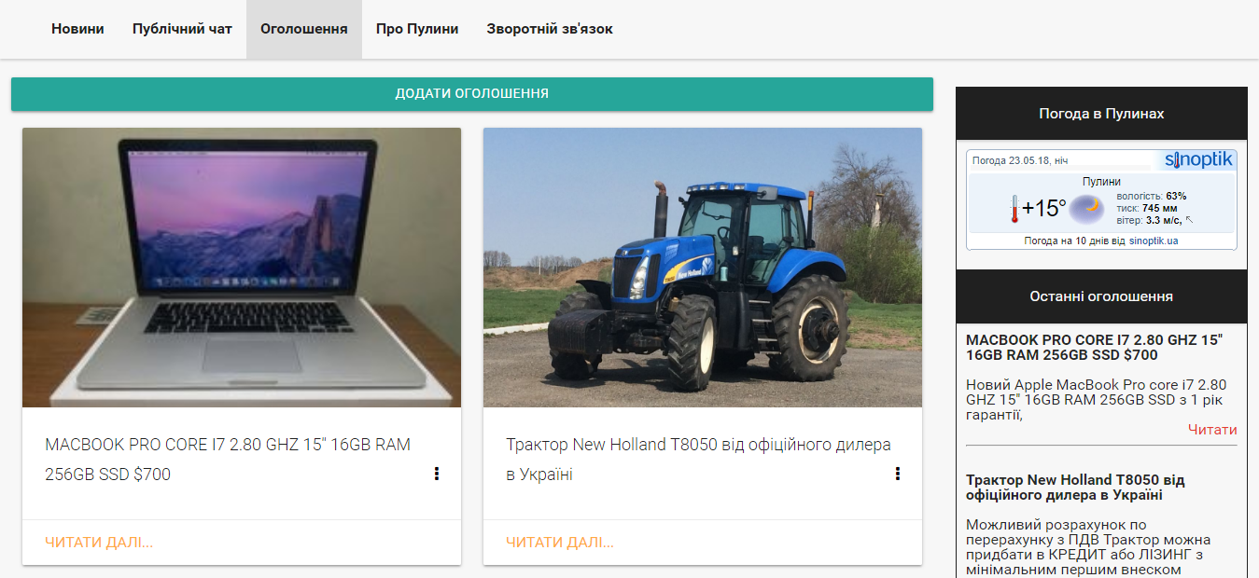
Оголошення

Slide 11
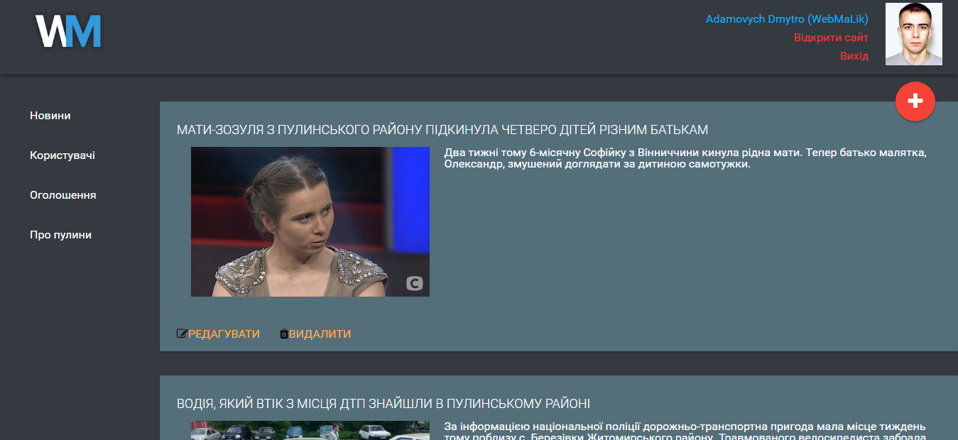
Панель адміністратора Новини

Slide 12
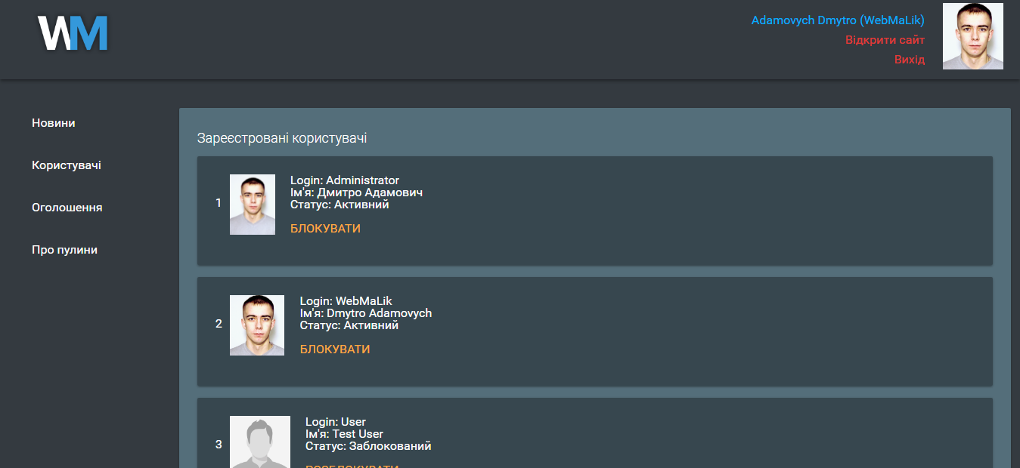
Панель адміністратора Користувачі

Slide 13
Дякую за увагу!

